Slide 1
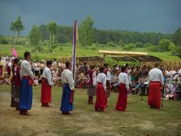
Патріотичне та громадянське
виховання учнів
СЗШ №14
Заступник директора школи
з навчально-виховної роботи
Колос Л. Г.

Slide 2
Учні
Класні керівники
Уроки “Захисту Вітчизни”
Військова частина
Громадськість
батьки
Гурток “Юний музеєзнавець”
Вчителі-предметники

Slide 3
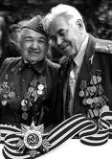
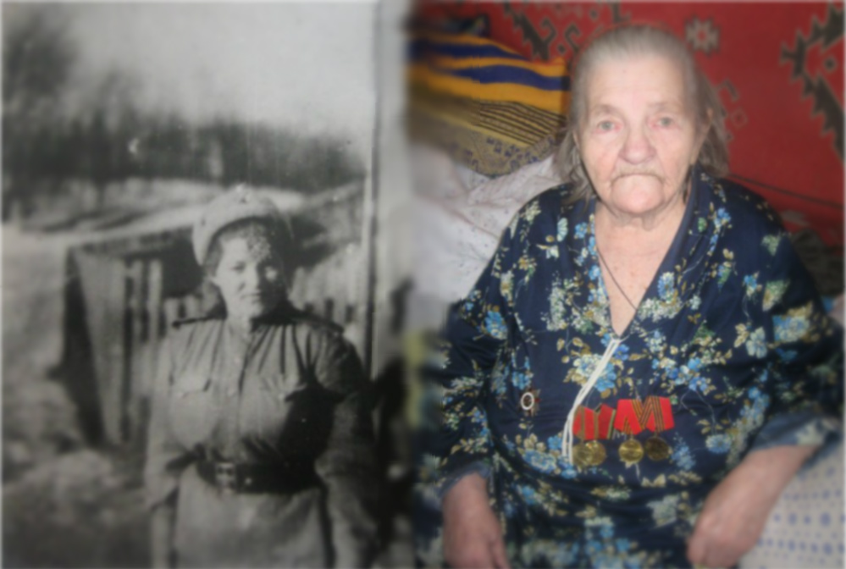
Класні керівники приймають активну участь в обласній акції «Зірка пам’яті»
Кравцова Поліна Павлівна народилася 03.06.1925 року в Краснодарському краї в селі Велика козинка. Закінчивши 10 класів в 1943році добровільно пішла до червоної армії. Служила в 180 авіаційно-стрілковому полку (АСП) писарем учбового батальйону. Комаендиром якого був генерал Василій Петров. В 1944 році перейшла служити в 383 стрілковий полк (121 стрілкова девізія), який приймав участь у битві від Сталінграда до Берліна . За участь у Великій Вітчиизняній війні Поліна Павлівна нагороджена орденом за мужність , орденом Вітчизнянної війни і бдизько 20 медалей серед них і ювілейні

Slide 4
Уроки “Захисту Вітчизни”
Керівництво навчанням і вихованням у школі забезпечує повне та якісне виконання завдань з допризовної підготовки молоді.
Планування захисту Вітчизни здійснюється згідно з Програмою захисту Вітчизни і спрямоване на всебічну та якісну підготовку юнаків до навчально – польових зборів, забезпечує повне виконання програми, комплексне вивчення всіх її розділів у тісному зв’язку з іншими предметами. Формування в юнаків морально-психологічної стійкості, зміцнення їх здоров’я, розвиток сили та витривалості, набуття прикладних умінь і навичок, які сприятимуть оволодінню ними після призову до Збройних Сил України.
Все це досягається завдяки високій професійній кваліфікації викладача захисту Вітчизни, його активної участі в плануванні свого навчального предмета та неухильним виконанням усіх запланованих заходів. Адже знання і дотримання викладачем дидактичних принципів є найважливішою умовою забезпечення високого рівня навчання і виховання учнів.
Дуже великі цілі покладені на викладача захисту Вітчизни. Ці цілі досягаються завдяки глибоко продуманому плануванню захисту Вітчизни; постійному вдосконаленню методичної майстерності викладача; систематичному контролю за ходом занять; вивченню і впровадженню в практику навчання та виховання передового досвіду; безперервного вдосконалення навчально-матеріальної бази; ефективного використання в навчанні різних технічних засобів.

Slide 5
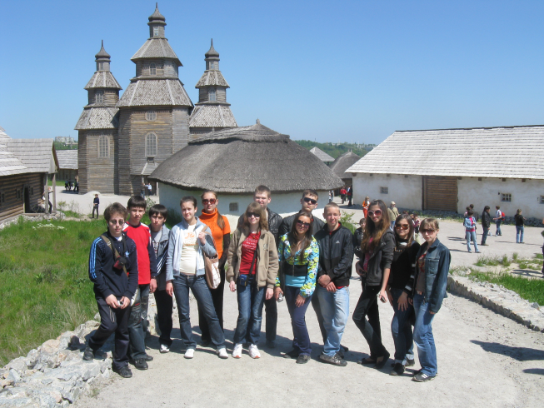
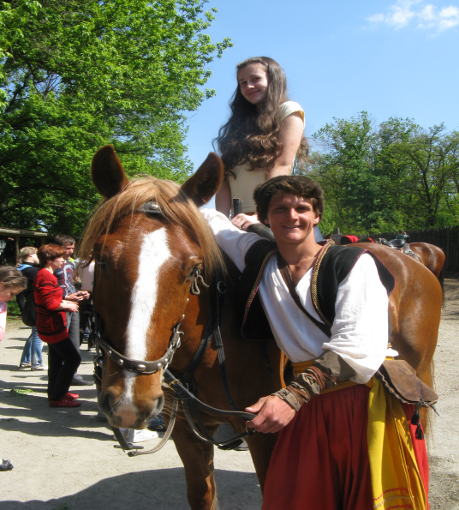
У школі вже понад п’ять років працює незвичайний гурток «Юні музеєзнавці», створений з метою залучення учнів до процесів дослідження, вивчення та збереження історико-культурної спадщини України та рідного краю. Одним із пріоритетних напрямів роботи гуртка є екскурсійна діяльність, адже подорож дає можливість доповнити, оживити ті знання, які отримали учні під час навчального процесу. Багато цікавих місць гуртківці відвідали (заповідник-музей І.К. Тобілевича «Хутір Надія», дендропарк «Веселі Боковеньки», «Краєвиди Онуфрієвщини»,м.Київ, «Софіївку» на Черкащині, заповідник «Хортиця» , місто Чигирин, село Суботів), але ще більше – Україна має всі підстави вважатися дивовижною країною, адже на її теренах збереглося велика кількість археологічних, історичних таархітектурних пам’яток, які здатні дивувати і захоплювати світ підростаючого покоління.
Гурток “Юний музеєзнавець”

Slide 6
Вчителі-предметники
Вчитель історії та правознавства Скобіоале Н.В. - ІІ місце у міському огляд-конкурсі на кращого знавця Конституції України і права зайняв кравченко Владислав (11-А клас)
Керівник гуртка "Юні музеєзнавці" Феденко Н.В. - ІІІ місце у конкурсі на кращий навчально-методичний матеріал туристсько-краєзнавчої тематики;
Вчитель української літератури Дунюшкіна Г.Г. - ІІІ місце у міському етапі XI Всеукраїнського конкурсу учнівської творчості присвяченого Шевченківським дням ( Номінація «Література») зайняла Отрош Ірина (10-А клас)
Вчитель історії Бреус Ю.В. - ІІ місце місце у міському етапі XI Всеукраїнського конкурсу учнівської творчості присвяченого Шевченківським дням (Номінація «Історія України: державотворення») зайняла Бородавкіна Марія (9-А клас)
Керівник гуртка “Юний правознавець” Скобіоале Н.В. - Міський етап обласного краєзнавчого конкурсу електронних презентацій «Моя Кіровоградщина – перлина скіфського степу»: І місце – Вітюк Катерина (10-Б клас),
ІІ місце – Перевалова Надія (10-Б клас)

Slide 7
Громадськість, батьки
Робота з батьківським активом проводиться за такими напрямами:
роз'яснення батькам завдань військово-патріотичного виховання
учнів;
ознайомлення батьків з основними методами військово-
патріотичного виховання дітей;
залучення батьків до участі в позакласній та позашкільній роботі
(допомога в проведенні екскурсій, бесіди з учнями) на патріотичні теми, різноманітні
форми спільної пошукової і творчої діяльності.
Різноманітні професійні знання та вміння батьків, їх захоплення при вмілому педагогічному керівництві з боку вчителів допомагають збагатити позакласну військово-патріотичну роботу з учнями.
Батькам рекомендуємо такі форми та методи військово-патріотичного виховання учнів у сім'ї: - ознайомлення дітей із сімейними бойовими та трудовими традиціями;
- бесіди про героїчні подвиги українського народу;
- читання та обговорення з дітьми книг на військово-патріотичну тематику;
- спільний перегляд героїко-патріотичних фільмів, телевізійних передач;
- заохочення дітей до участі в догляді за могилами воїнів та надання допомоги
інвалідам війни;
- розвиток інтересу до військової професії і служби в Збройних силах України;
- фізична підготовка та загартування дітей.
Досвід роботи школи показує, що військово-патріотичне виховання учнів у дусі постійної готовності до захисту своєї Вітчизни необхідно проводити систематично, цілеспрямовано і наполегливо.

Slide 8
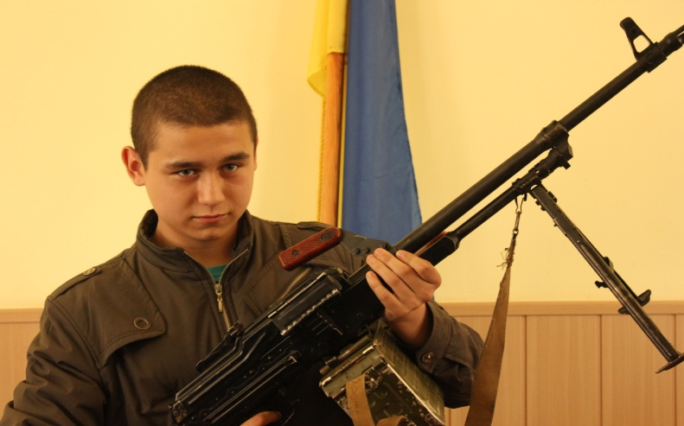
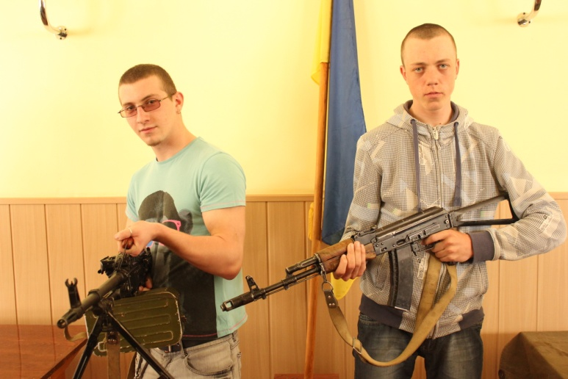
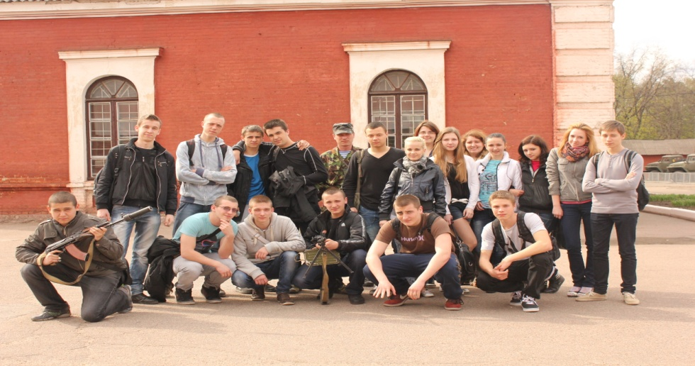
Військова частина
З метою виховання патріотизму учнівської молоді, піднесення престижу військової служби учні 10-А класу відвідали військову частину
А0680

Slide 9
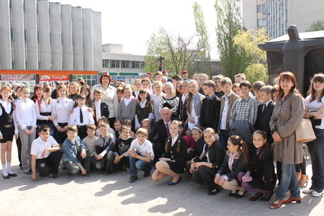
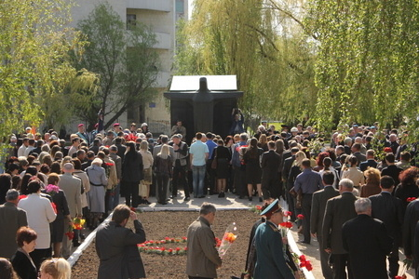
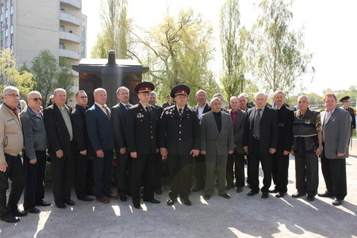
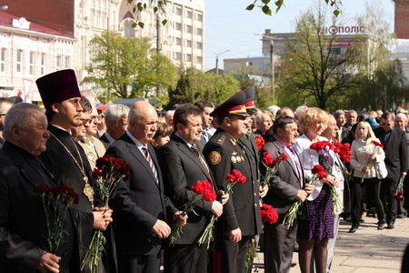
Участь учнів школи у мітингу вшанування учасників ліквідації аварії на Чорнобильській АЕС

Slide 10
Творчі роботи учнівського та педагогічного колективу школи
«Герої Партизанської армії Кіровоградщини»;
«Олена Бур’янова – героїня кіровоградського підпілля» ;
«70-річчю партизанського руху присвячується»;
«Ілля Миколайович Дібров»;
«Ілля Миколайович Дібров – герой кіровоградського підпілля»;
«Слава партизанам Кіровоградщини»;
«Партизанський рух на Кіровоградщині»;
«Наш край в роки війни» (Партизанський рух на Кіровоградщині у роки Великої Вітчизняної війни);
«Наш край в роки війни» (Спогади учасників підпільно-партизанського руху на
Кіровоградщині у роки Великої Вітчизняної війни);
«70-років партизанського руху на Україні (1941-1945р. р.). І. Д. Діброва. О. З. Бур’янова»;
«Партизани нашого краю»
«Відомі люди нашого краю» (Кудакова В. І.)

